Slide 2
PHIẾU HỌC TẬP SỐ 2
Giản dị trong lối sống hằng ngày
Bữa ăn
Nơi ở
Làm việc
QH với mọi người

Slide 4
Giản dị trong lối sống hằng ngày
Bữa ăn
Nơi ở
Làm việc
QH với mọi người
DC: Chỉ vài ba món. Khi ăn không để rơi vãi, ăn xong cái bát bao giờ cũng sạch thức ăn còn lại được sắp sếp tươm tất...
Cái nhà chỉ vẻn vẹn có vài ba phòng, luôn lộng gió và phảng phất hương thơm của hoa vườn
Suốt đời làm việc, suốt ngày làm việc, từ việc lớn cứu nước, cứu dân đến việc rất nhỏ trồng cây trong vườn.....
Viết thư cho một đồng chí, nói chuyện với các cháu thiếu nhi đi thăm nhà ăn của công nhân, đặt tên cho người giúp việc ..
Đạm bạc, tiết kiệm, dân dã.
Đơn sơ, thanh bạch, tao nhã.
Khoa học, ngăn nắp, tận tâm, tận lực
Gần gũi, yêu thương, quan tâm
Dẫn chứng tiêu biểu, chọn lọc , giàu sức thuyết phục .Giải thích, bình luận -> Khẳng định lối sống giản dị của Bác. Đó là biểu hiện của một đời sống thực sự văn minh mà mọi người cần làm theo.

Slide 5
a. Nghệ thuật:
Kết hợp chứng minh, giải thích và bình luận.
Luận điểm rõ ràng, rành mạch.
Cách lập luận chặt chẽ, sắc sảo.
Dẫn chứng cụ thể, chân thực, tiêu biểu.giàu sức thuyết phục.
Giọng văn sôi nổi, thiết tha.
b. Nội dung:
Qua văn bản, tác giả ca ngợi đức tính giản dị của Bác Hồ, đồng thời thể hiện tình cảm chân thành đối với Bác.

Slide 6



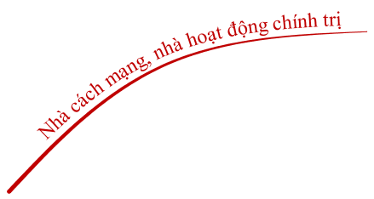

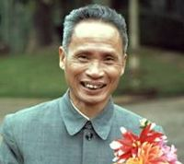





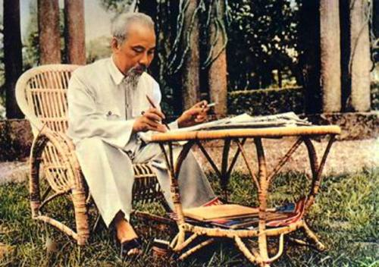



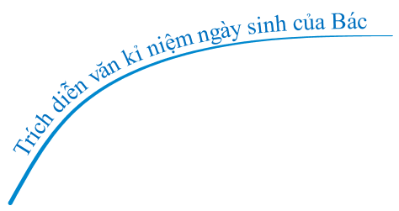




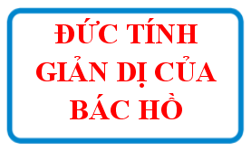



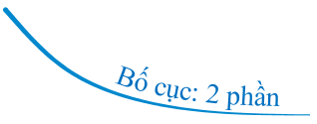






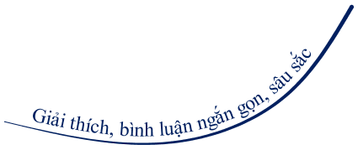
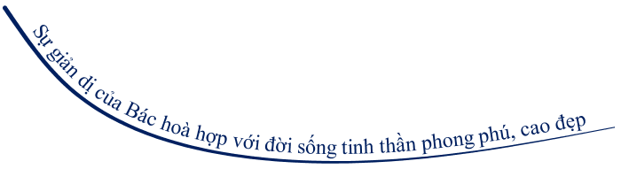

Slide 7
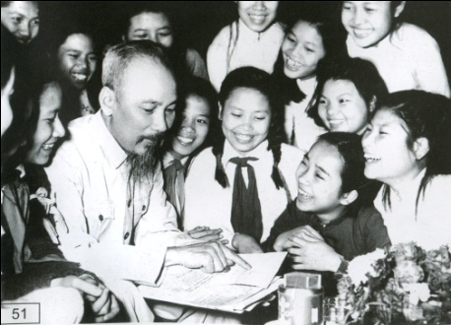
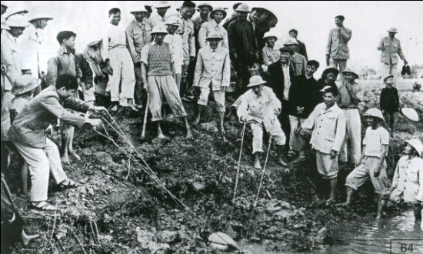
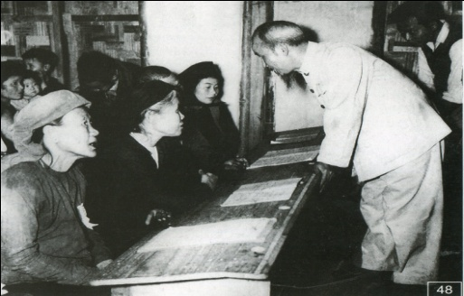
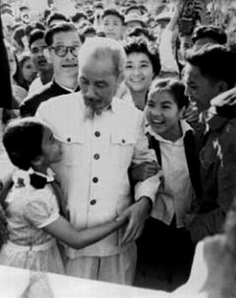
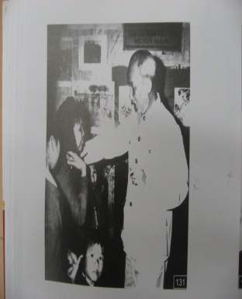
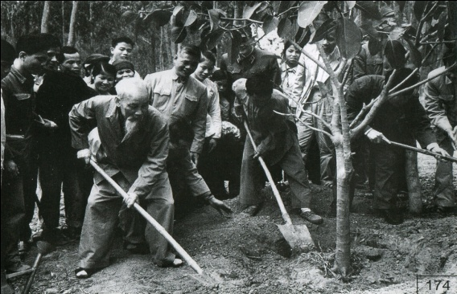
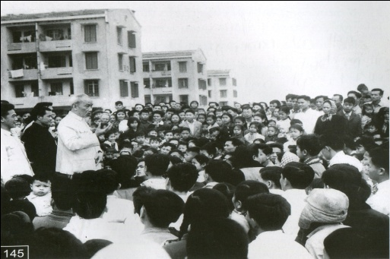
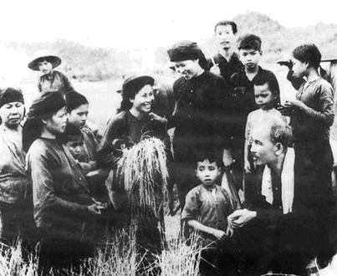

Ngoài những dẫn chứng em vừa tìm giản dị trong đời sống, trong quan hệ với mọi người, em còn tìm thêm được những chi tiết nào về đức tính giản dị của Bác?

Slide 8


Trí tuệ Việt
8
7
6
5
4
3
2
1
TiÕp theo

Slide 9

Bài viết “Đức tính giản dị của Bác Hồ” của Phạm Văn Đồng đã đề cập đến sự giản dị của Bác ở những phương diện nào?
A. Bữa ăn, ngôi nhà
B. Cách làm việc và quan hệ với mọi người
D. Lời nói và bài viết
C. Tất cả các phương diện trên
Back

Slide 10

Tác giả đã dùng những phép lập luận nào trong bài?
A. Chứng minh + giải thích
B. Chứng minh + giải thích + bình luận
C. Giải thích + bình luận
D. Chứng minh + bình luận
Back

Slide 11

Dòng nào nói đúng nhất những nguyên nhân nào tạo nên sức thuyết phục của đoạn trích “Đức tính giản dị của Bác Hồ”?
A. Bằng dẫn chứng phong phú, toàn diện, xác thực
B. Bằng tình cảm chân thành của tác giả
C. Bằng lời văn giải thích, bình luận ngắn gọn mà sâu sắc
D. Cả 3 nguyên nhân trên.
Back

Slide 12

Trong bài viết, những câu văn có nội dung đánh giá, bình luận của tác giả thường xuất hiện ở vị trí nào?
A. Đầu mỗi luận cứ
B. Sau các dẫn chứng, kết thúc ở mỗi luận cứ
C. Sau các dẫn chứng
D. Đầu mỗi đoạn văn
Back

Slide 13

Theo tác giả, sự giản dị trong đời sống vật chất của Bác Hồ bắt nguồn từ lí do gì?
A. Vì tất cả người Việt Nam đều sống giản dị
B. Vì đất nước ta còn quá nghèo nàn, thiếu thốn.
C. Vì Bác sống sôi nổi, phong phú đời sống và cuộc đấu tranh của quần chúng nhân dân.
D. Vì Bác muốn mọi người phải noi gương Bác.
Back

Slide 14

Viết về sự giản dị của Bác Hồ, tác giả đã dựa trên những cơ sở nào?
A. Nguồn cung cấp thông tin từ những người phục vụ Bác.
B. Sự hiểu biết tường tận kết hợp với tình cảm yêu kính chân thành, thắm thiết của tác giả đối với đời sống hàng ngày và công việc của Bác Hồ.
C. Sự tưởng tượng, hư cấu của tác giả
D. Những buổi tác giả phỏng vấn Bác Hồ
Back

Slide 15

Câu văn cuối bài được thể hiện bằng phương pháp nghị luận nào?
“Những chân lí giản dị mà sâu sắc đó lúc thâm nhập vào quả tim và bộ óc của hàng triệu con người đang chờ đợi nó, thì đó là sức mạnh vô địch, đó là chủ nghĩa anh hùng cách mạng.”
A. Giải thích
B. Chứng minh + Giải thích
C. Chứng minh
D. Bình luận
Back
Notes:
15

Slide 16

Vì sao tác giả coi cuộc sống giản dị của Bác Hồ là cuộc sống thực sự văn minh?
A. Vì đó là cuộc sống phong phú cao đẹp về tinh thần, tình cảm, không màng đến hưởng thụ vật chất, không vì riêng mình.
B. Vì đó là cuộc sống đơn giản
C. Vì đó là cách sống mà tất cả mọi người đều có.
D. Vì đó là cuộc sống đề cao vật chất
Back

Slide 17


Tạm biệt các em!!!
+

